Slide 1
PLAN DE NEGOCIOS DE UNA MICROEMPRESA QUE RECOPILARÁ, PROCESARÁ Y COMERCIALIZARÁ “BASURA ELECTRÓNICA”. PRESENTACIÓN DEL PROTOTIPO “PRE-DISEÑO DE UNA PLANTA PILOTO QUE RECICLA Y PROCESA LA “BASURA ELECTRÓNICA” EN LA CIUDAD DE GUAYAQUIL”.
ESCUELA SUPERIOR POLITECNICA DEL LITORAL
TELLO LOPEZ CAMILO FERNANDO
MENA VILLAFUERTE MARCELO ALEXANDER

Slide 2
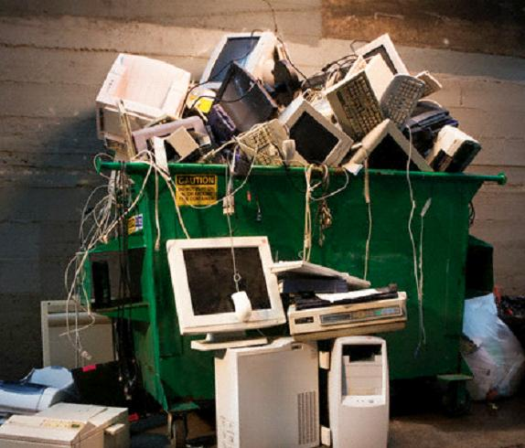
BASURA
ELECTRONICA

Slide 3
Introducción
Análisis del crecimiento de la basura electrónica.
Brindar alternativas de solución al crecimiento de la basura electrónica en nuestro entorno.
Emprendimiento realizado.

Slide 4
Oportunidad / Necesidad satisfecha
Oportunidad.-
Al no existir fábricas, empresas, industrias o personas naturales que se dediquen al negocio de reciclaje de basura electrónica, es aprovechada por nosotros para poder realizar nuestro emprendimiento.
Necesidad.-
Eliminar progresivamente este tipo de basura y a su vez obtener un beneficio económico.

Slide 5
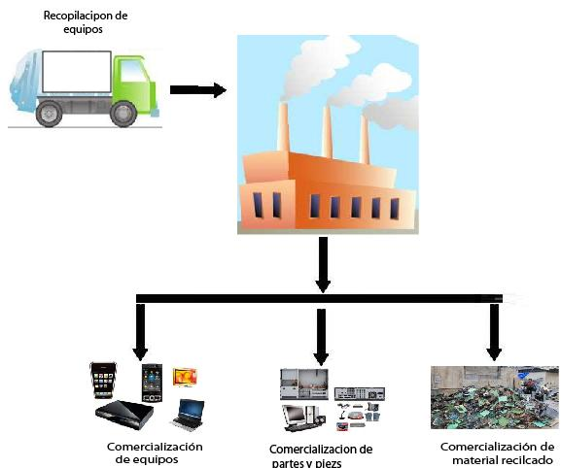
Descripción General

Slide 6
Misión y Visión
Misión
Proporcionar y trabajar en soluciones para el reciclaje de la “basura electrónica” y generar ingresos económicos a base de su procesamiento y comercialización.
Visión
Ser la empresa líder en el Ecuador en reciclar “basura electrónica” y en el cuidado del medio ambiente

Slide 7
Objetivos generales de la Microempresa
Fomentar e Impulsar el reciclaje de la “basura electrónica” en el país para crear plazas de trabajo y reducir la contaminación.
Concienciar a la población de Guayaquil y posteriormente del Ecuador de la importancia del reciclaje de la “basura electrónica”.
Eventualmente, ser proveedores de materia prima para las empresas, fábricas o industrias fundidoras de metales y plásticos en Guayaquil.

Slide 8
Objetivos generales de la Microempresa
En un plazo de máximo 2 años luego de consolidarnos como una Microempresa líder en el reciclaje de “basura electrónica” en la ciudad de Guayaquil procedemos a ampliar nuestros horizontes hacia la ciudad de Quito, y otras del país.
Una vez cumplida nuestras metas tanto en Guayaquil y Quito se crearía nuevos procesos y se reciclaría otros tipos de materiales para la sostenibilidad de la empresa y el cumplimiento de una labor social como es el cuidado del medio ambiente.

Slide 9
Propuesta de valor
La microempresa tiene un fuerte compromiso socio-ambiental por cuidar el medio ambiente y su entorno.
Contribuye al desarrollo social por medio de apertura de oportunidades de trabajo para las personas muy pobres y de escasa o nula escolaridad.
Ser una microempresa que ayuda a las Instituciones, Empresas, Universidades, etc., a desalojar de todo equipo electrónico que lo tenga en desuso o apilados en sus bodegas sin tener un lugar donde poder depositar esta “basura electrónica”.

Slide 10
Producto y Servicio
Producto “Prototipo”
Que se desarrolla, consiste en el Pre-Diseño de una “Planta Piloto” para recopilar, procesar y reciclar la “basura electrónica” en la ciudad de Guayaquil.
Servicios
a.- Recopilación de los equipos.
b.- Comercialización de los equipos reparados.
c.- Comercialización de partes y piezas.
d.- Comercialización de material reciclado.

Slide 11
Clientes
# | Servicio que ofrecemos | Clientes posibles segmentos | Actividad
a | Recopilación de equipos electrónicos | Instituciones públicas | Educación, Ministerios, Municipios. Telecomunicaciones, ventas computadoras.
 |  | Empresas privadas
 |  | Personas Naturales
b | Equipos reparados, de "segunda vida" | Instituciones públicas | Servicio público Educación. Servicio social. Trabajo personal, artesanal, etc.
 |  | ONGs
 |  | Personas Naturales
c | Partes y piezas reutilizables | Microempresas comerciales de equipos electrónicos y computadoras | Comercio equipos electrónicos y de computación. Reparación equipos electrónicos. Educación.
 |  | Instituciones educativas
d | Material reciclado, de desecho | Fundidoras | Especialistas en usar materia prima producto de la "basura electrónica" para fundirla y tratarla de una manera adecuada.
 |  | Exportación

Slide 12
Competencia
Al no existir una entidad o empresa en al actualidad que se encargue de recopilar, procesar y comercializar la “basura electrónica” en la ciudad de Guayaquil, ni en el Ecuador, no tenemos competidores directos ni indirectos.
Unos posibles sustitutos pueden ser empresas extranjeras que vean en nuestro medio una oportunidad de incursionar en el campo de la “basura electrónica” o la misma empresa que se dedica a recolectar la basura en Guayaquil llamada Vachagnon.

Slide 13
Análisis de Mercado
Mercado Objetivo
 |  |  | Mercado Objetivo
Servicio | Unidad | Unidades Potenciales | % | 1er. Año | % | 2do. Año | % | 3er. Año
a | comp./equipos | 0 | 10% | 0 | 20% | 0 | 40% | 0
b | comp./art. | 0 | 10% | 0 | 20% | 0 | 40% | 0
c | partes/piezas | 0 | 10% | 0 | 20% | 0 | 40% | 0
d | toneladas "basura" | 16.930 | 10% | 1.693 | 20% | 3.386 | 40% | 6.772

Slide 14
Análisis Económico
Inversión de $15000 - Socios Fundadores

Slide 15
Análisis Económico
Inversión en Activos Fijos

Slide 16
Análisis Económico
Presupuesto de Ingresos ($)

Slide 17
Análisis Económico
Presupuesto de Egresos ($)

Slide 18
Análisis Económico
Análisis de costo ($)

Slide 19
Análisis Financiero
Flujo de caja ($)

Slide 20
Análisis Financiero
Estado de resultado ($)

Slide 21
Análisis Financiero
Balance general ($)

Slide 22
Análisis Financiero
Tasa Interna de Retorno (TIR): 39%
Valor actual neto (VAN): $957.227
Periodo de pago descontado: 3 años
Por lo tanto el negocio es viable

Slide 23
Conclusiones
1) Un problema que debemos volver de conocimiento general son los desechos electrónicos y de consumo de productos electrónicos, además tener una idea de la generación potencial actual y futura de estos desechos; sin embargo, aun existen algunas lagunas con respecto a información más precisa sobre los patrones de consumo y, particularmente, de las alternativas de almacenamiento y ciclo de vida para los desechos electrónicos.
2) Así mismo, se carece de una infraestructura formal para el manejo de estos desechos en sus diversas etapas, aunque el mercado informal es una realidad.
3) Existen diversos métodos para estimar las cantidades globales de desechos electrónicos.

Slide 24
Conclusiones
4) Con la implementación de RECYCLA ECUA S.A. estaremos introduciendo en el mercado un nuevo sistema de reciclaje de “basura electrónica”, el cual es muy favorable para mejorar el sistema de reciclaje de la “basura electrónica” que actualmente las empresas, industrias, instituciones y personas no cuentan.
5) Con la presentación de esta tópico estamos promoviendo el interés por la creación de nuevos emprendimientos que ayudan al desarrollo económico del país. Este tópico presenta como desarrollo un prototipo que sin duda puede tener mejoras para hacer más eficiente y económicas sus funciones.

Slide 25
Recomendaciones
El desmantelamiento y procesamiento son importantes, pero solo como etapas intermedias.
2) El procesamiento final (recuperación de materiales), es crucial para la generación de valor y control de tóxicos. Las fundiciones integradas pueden lograr recuperaciones mayores de metales preciosos de cobre.
3) Todas las etapas tienen que estar interconectadas cercanamente.
4) Eliminar el déficit estructural para productos de consumo (“ciclos abiertos”), aún a precios altos.
5) Concepto de responsabilidad compartida con la sociedad, gobierno empresas privadas.
6) Patrones de consumo para el desarrollo del inventario.
7) Redes informales de acopio.

Slide 26
Gracias por su atención

